Slide 1
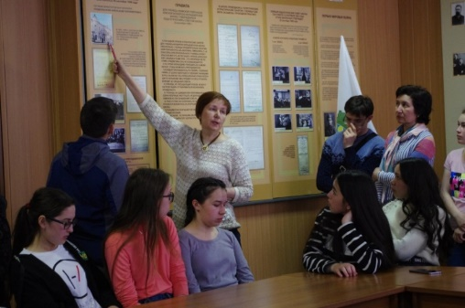
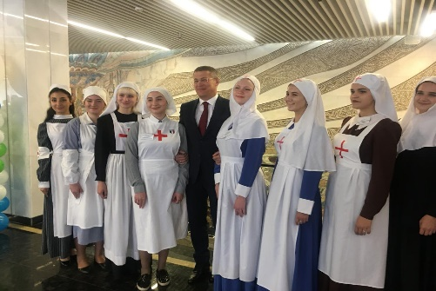
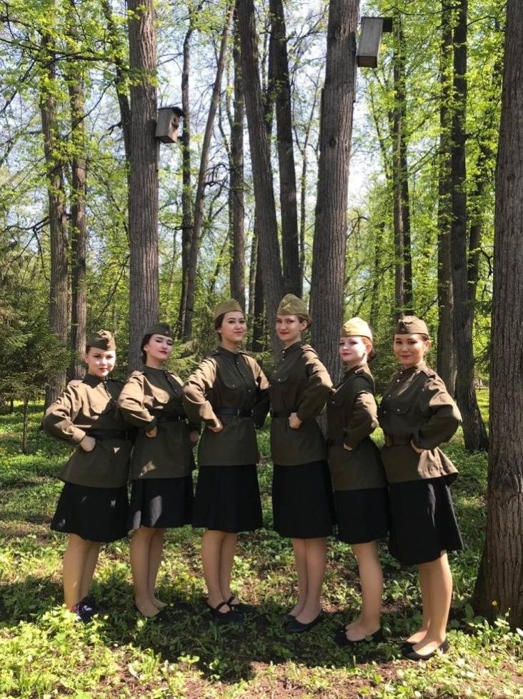
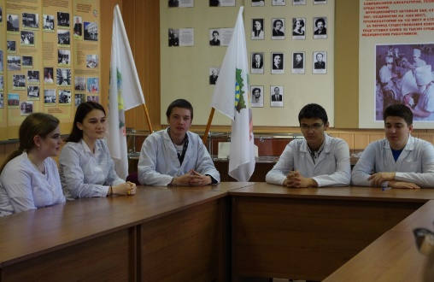
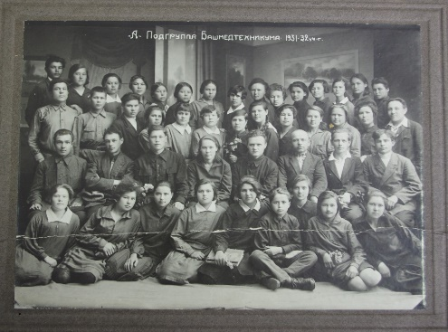
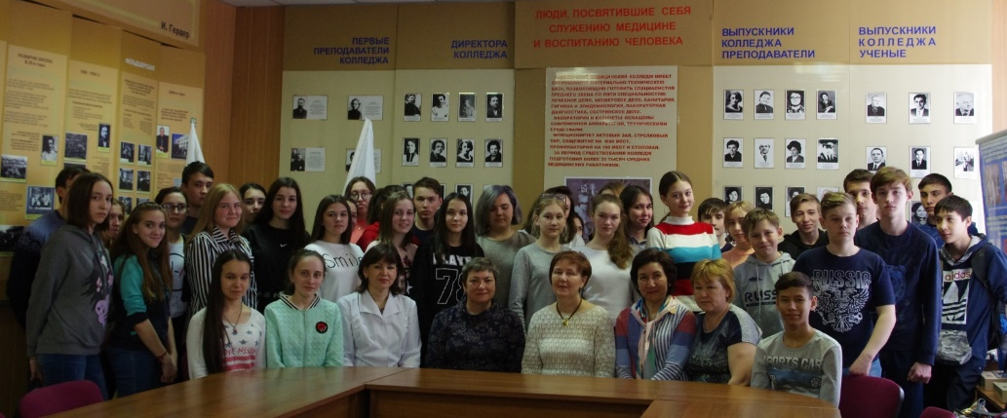
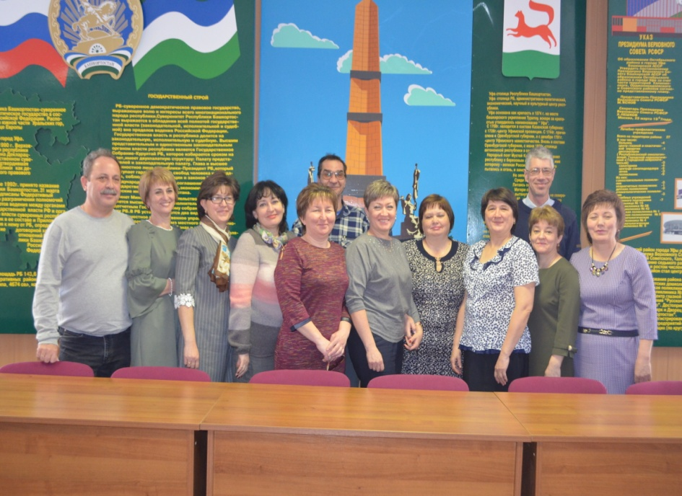
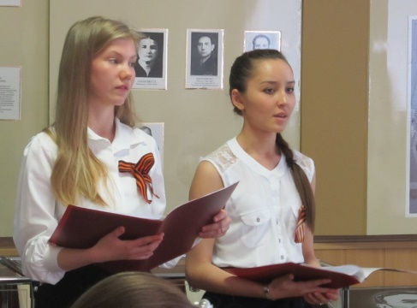
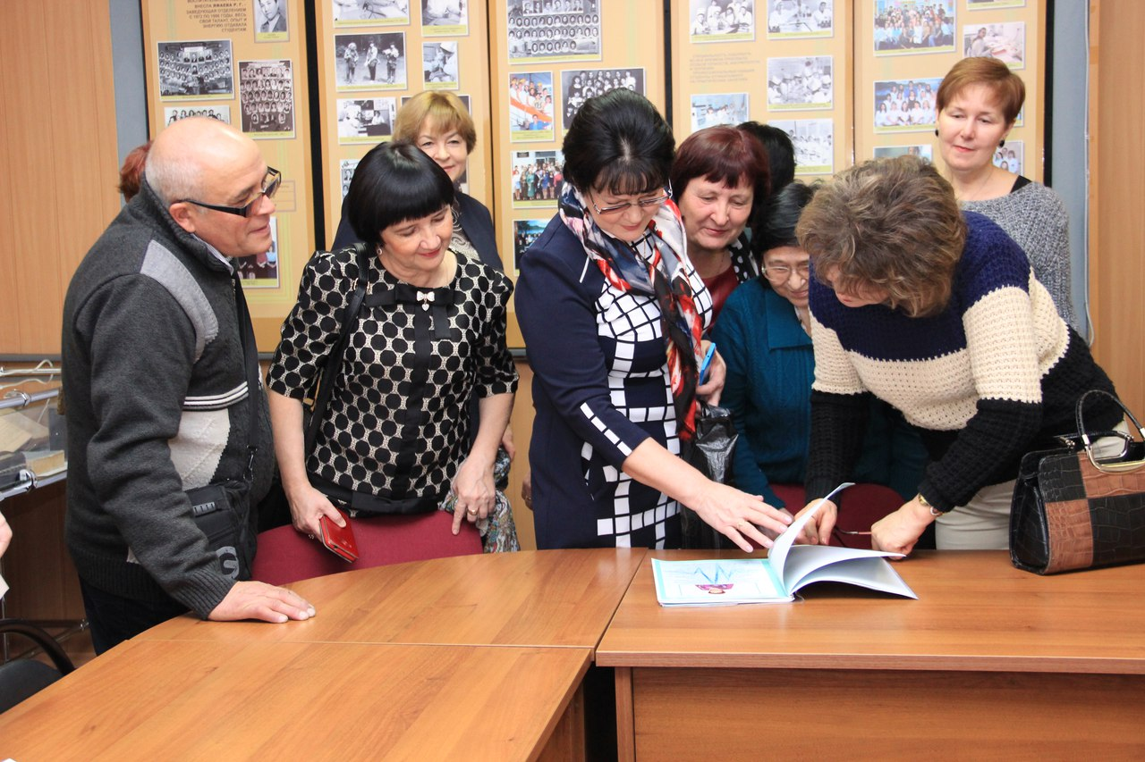
ГОСУДАРСТВЕННОЕ АВТОНОМНОЕ ПРОФЕССИОНАЛЬНОЕ ОБРАЗОВАТЕЛЬНОЕ УЧРЕЖДЕНИЕ РЕСПУБЛИКИ БАШКОРТОСТАН
«УФИМСКИЙ МЕДИЦИНСКИЙ КОЛЛЕДЖ»
МЫ ЭТОЙ ПАМЯТИ ВЕРНЫ…
Основные направления работы кабинета истории
Уфимского медицинского колледжа
Уфа, 2022

Slide 2
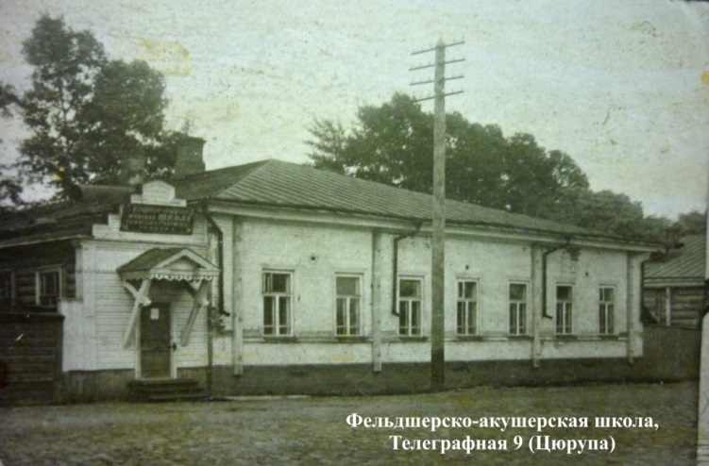
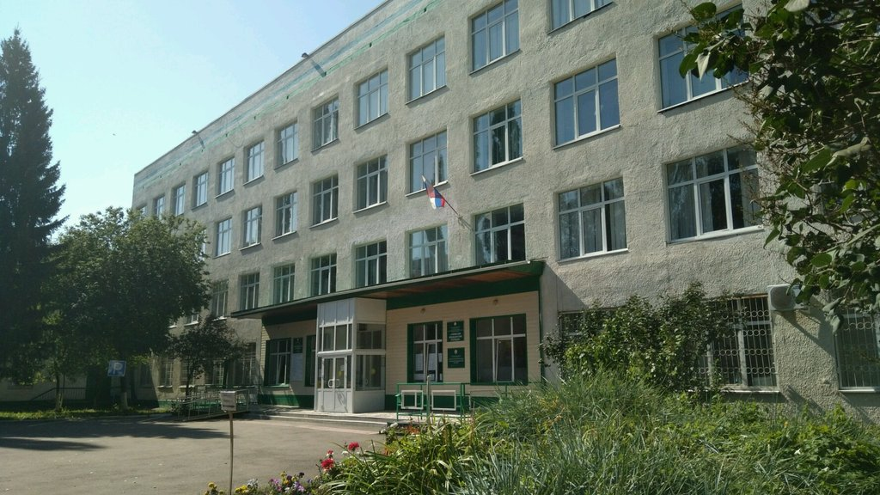
“ИЗ ИСТОРИИ МЫ ЧЕРПАЕМ ОПЫТ, СОЗДАЕМ ТРАДИЦИИ”
И. Гердер
Уфимский медицинский колледж – одно из старейших образовательных учреждений республики, история которого началась в 1908 году с открытия Уфимской земской акушерско – фельдшерской школы.
Время летит неумолимо. Прошло уже более века со дня образования Уфимского медицинского колледжа. Пришло новое поколение студентов…
И так важно сохранить память о людях того времени, об их делах и думах, героических сражениях и трудовых буднях, о славных традициях колледжа. Через дорогие нам имена, через письма, фотографии, книги и другие экспонаты тех далеких лет выстраивается история колледжа, история страны. Эту важную задачу призван решать кабинет истории колледжа.

Slide 3
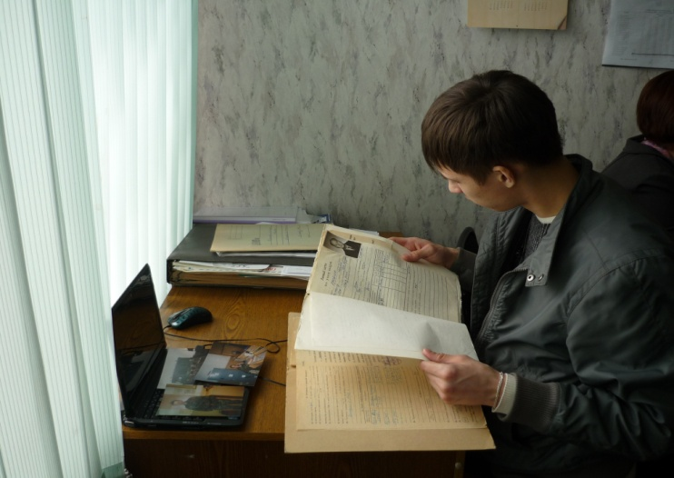
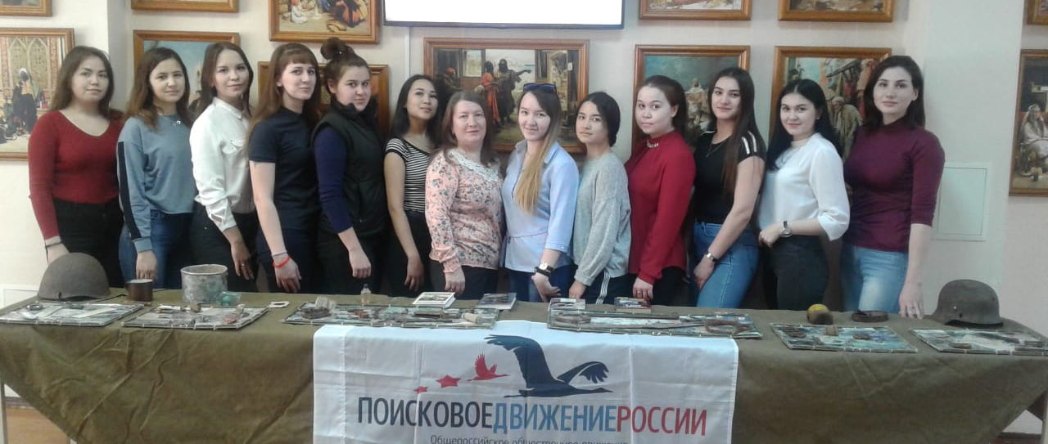
ОСНОВНЫЕ НАПРАВЛЕНИЯ РАБОТЫ КАБИНЕТА ИСТОРИИ КОЛЛЕДЖА
Документально-организационная работа
Экспозиционно-выставочная работа
Поисково-исследовательская работа
Культурно-просветительская деятельность
Выберите направление , кликнув по его номеру курсором мыши

Slide 4
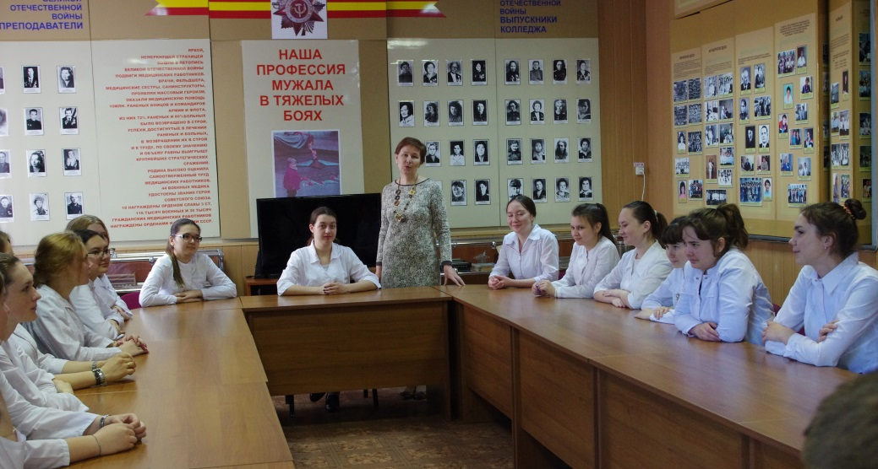
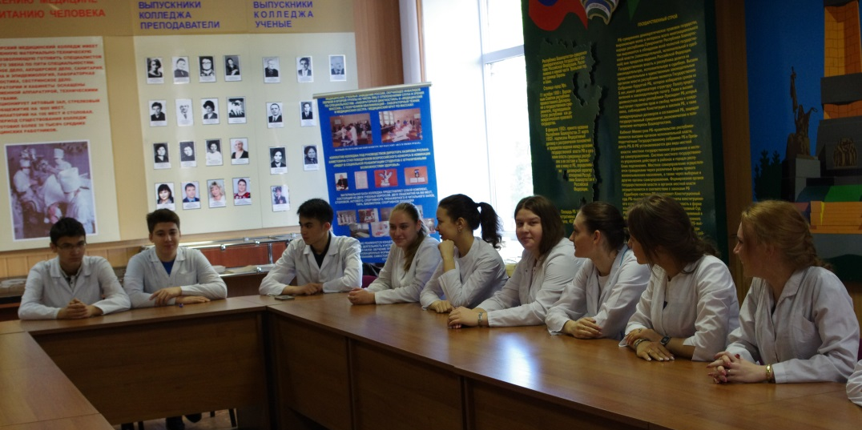
ДОКУМЕНТАЛЬНО-ОРГАНИЗАЦИОННАЯ РАБОТА
Кабинет истории колледжа был создан в начале 70-х годов как комната боевой и трудовой славы Уфимского медицинского училища № 1.
На протяжении всего периода существования она неоднократно реконструировалась.
В 2012 году комната боевой и трудовой славы была преобразована в кабинет истории колледжа и приобрела современный вид.
Создана концепция работы кабинета, утверждены общие положения.

Slide 5
ЭКСПОЗИЦИОННО-ВЫСТАВОЧНАЯ ДЕЯТЕЛЬНОСТЬ
Важным направлением деятельности кабинета является работа по оформлению экспозиции. В результате проведенной организационной, поисковой работы по следующим направлениям:
работа с архивными документами;
работа с учреждениями здравоохранения;
поисковая работа со студентами и преподавателями колледжа был собран различный материал.
Информационный материал был систематизирован и композиционно представлен в экспозиции кабинета с отражением определенных периодов и направлений в жизни колледжа.

Slide 6
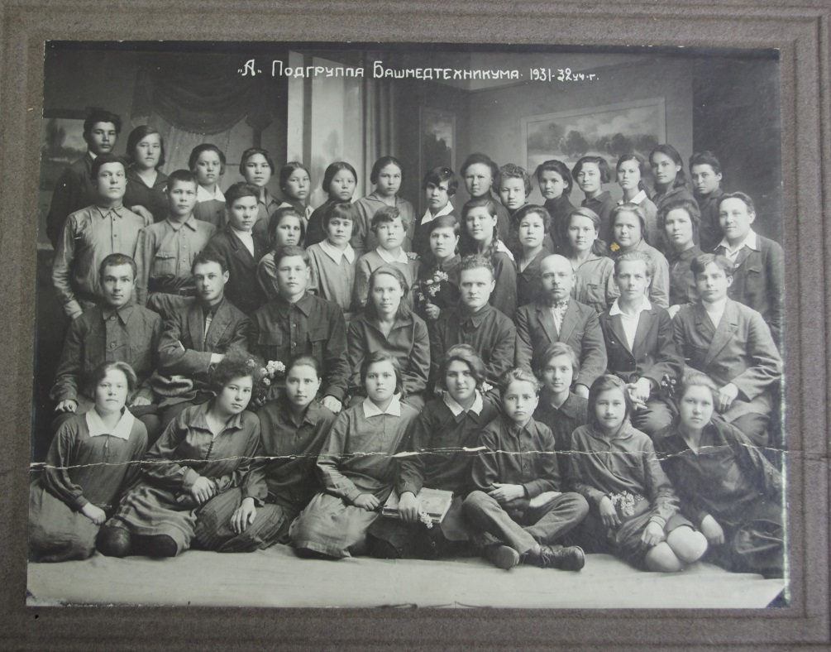
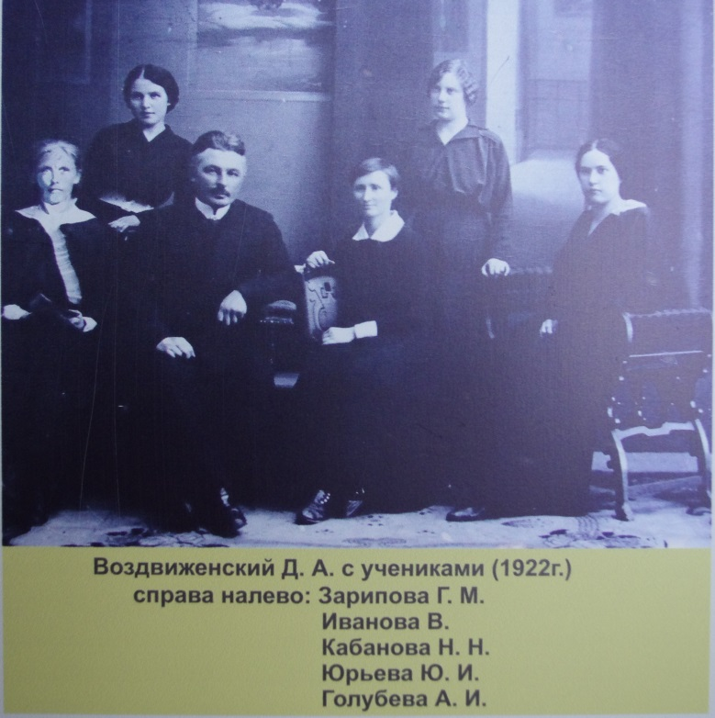
Очень важно приобщать к истории не только с помощью информации, но и эмоционально. Например, большой интерес всегда вызывают фотографии разных лет, ведь они прекрасно передают дух времени (фото Подбельского А.И., Нагибина А.Л., Общества уфимских врачей, выпускников разных лет).
Иногда на фотографиях студенты узнают своих родственников, знакомых… Хотелось бы также выделить среди экспонатов редкие документы Общества уфимских врачей конца XIX- начала XX вв., студенческий журнал « Хина и бром», перевязочный пакет времен I мировой войны, стерилизаторы 60-80 годов.
И, конечно, искренний интерес и сопереживание вызывают материалы о Великой Отечественной войне(фотографии, письма, воспоминания ветеранов).

Slide 7
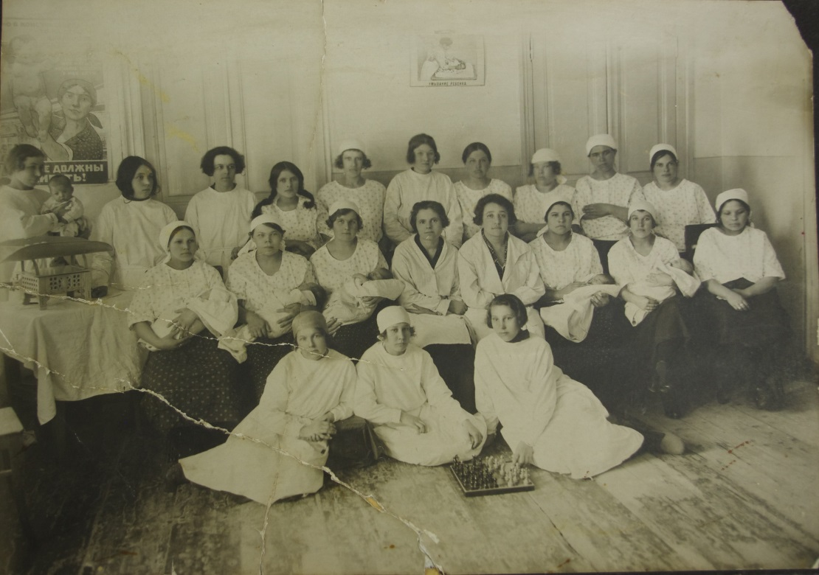
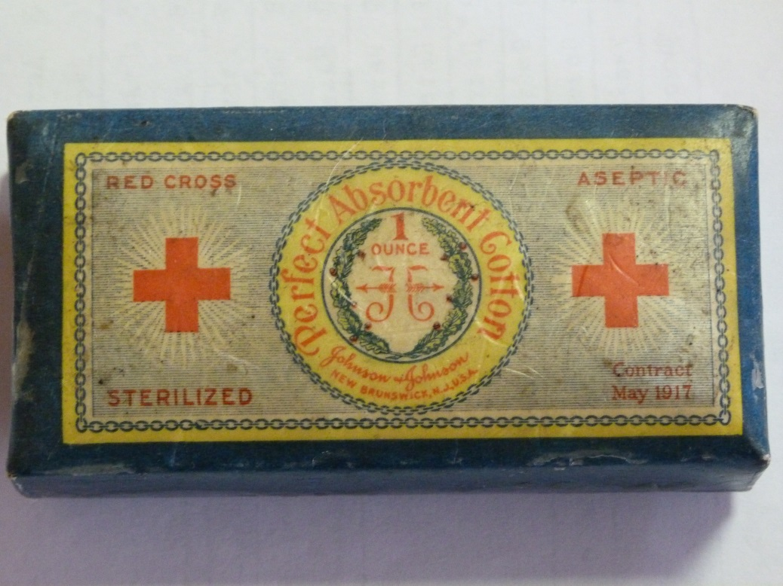
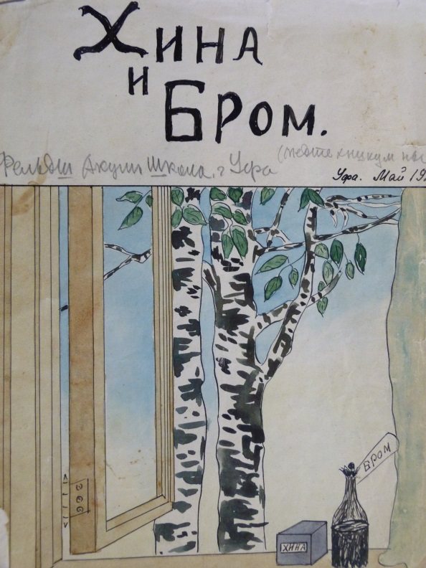
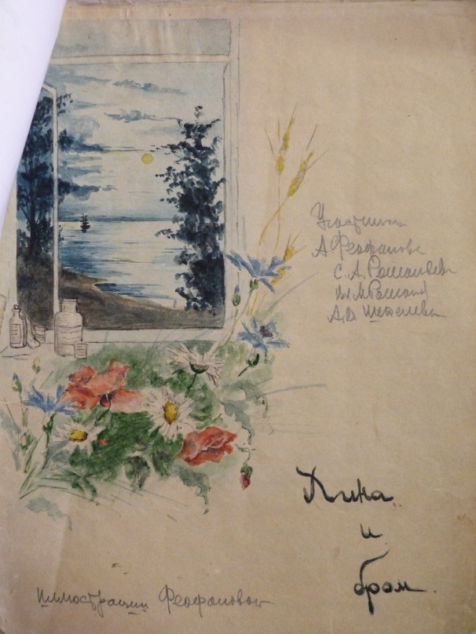
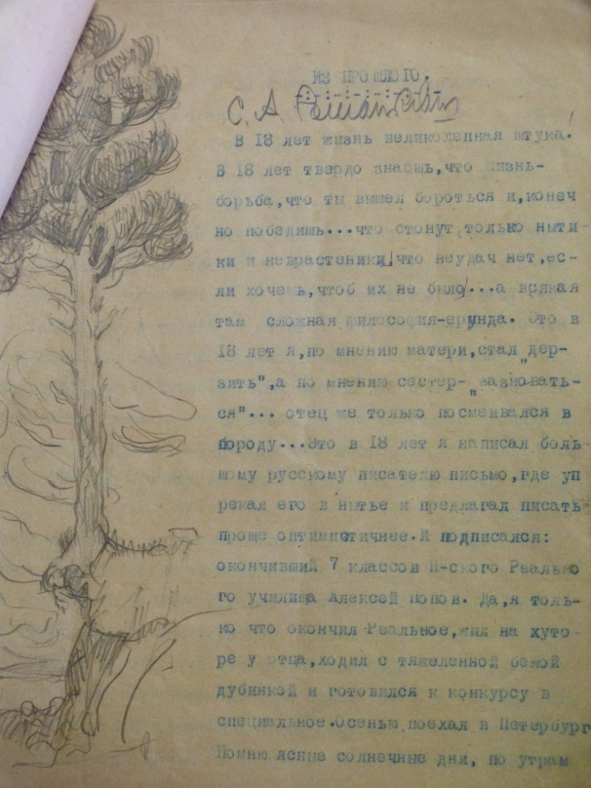

Slide 8
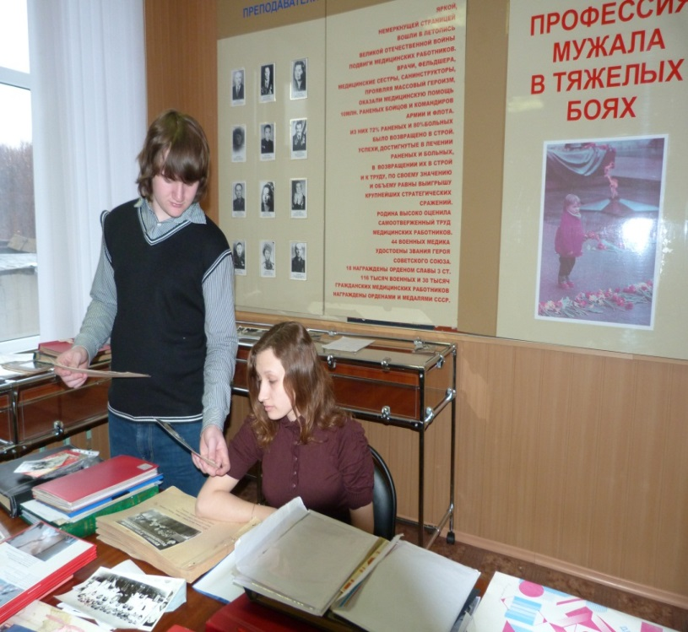
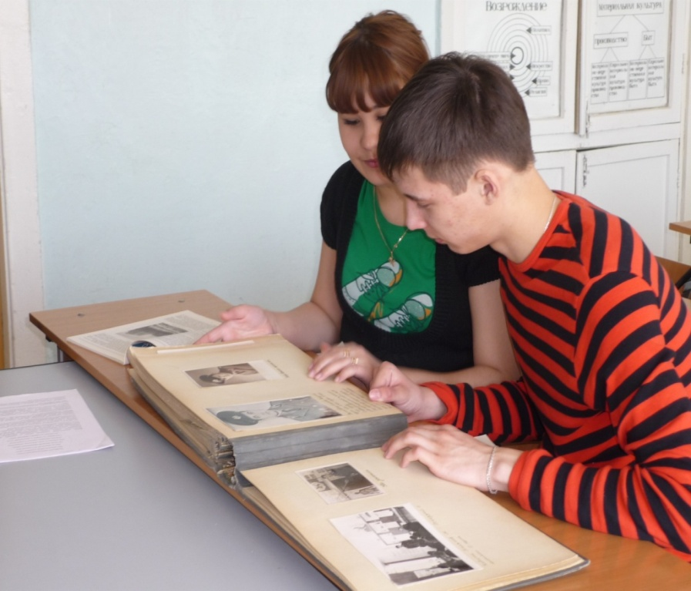
ПОИСКОВО-ИССЛЕДОВАТЕЛЬСКАЯ РАБОТА

Slide 9
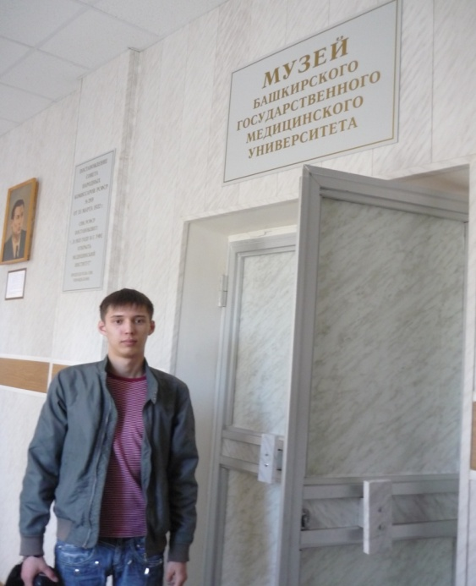
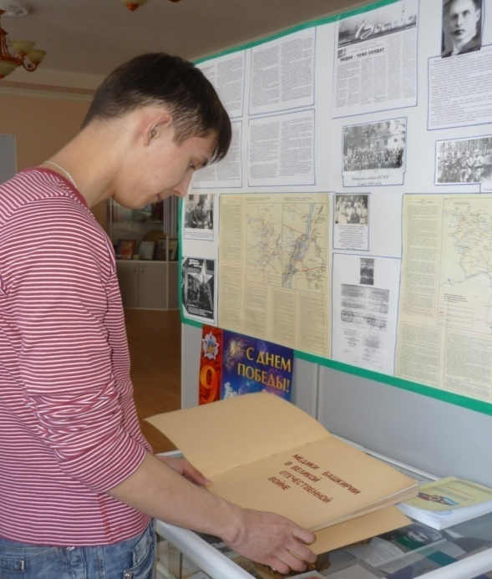
ПОСЕЩЕНИЕ МУЗЕЕВ ГОРОДА И РЕСПУБЛИКИ

Slide 10
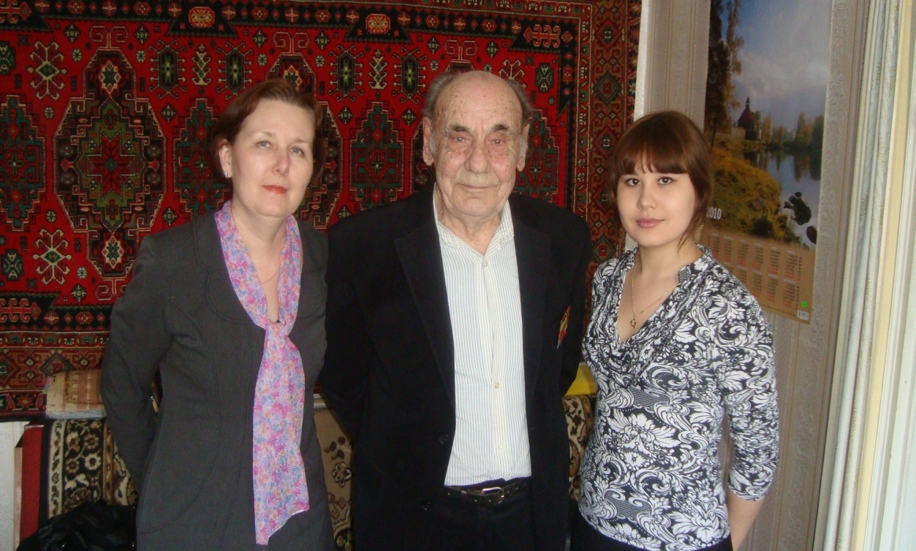
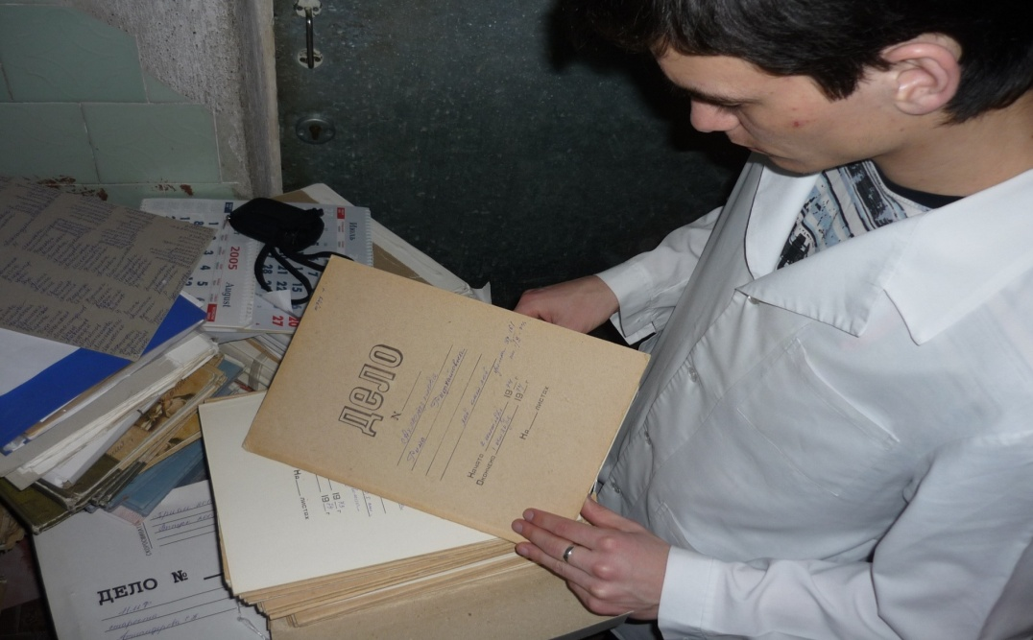
РАБОТА С АРХИВНЫМИ ДОКУМЕНТАМИ

Slide 11
ЭКСКУРСИИ ДЛЯ СТУДЕНТОВ И ШКОЛЬНИКОВ
КУЛЬТУРНО-ПРОСВЕТИТЕЛЬСКАЯ ДЕЯТЕЛЬНОСТЬ

Slide 12
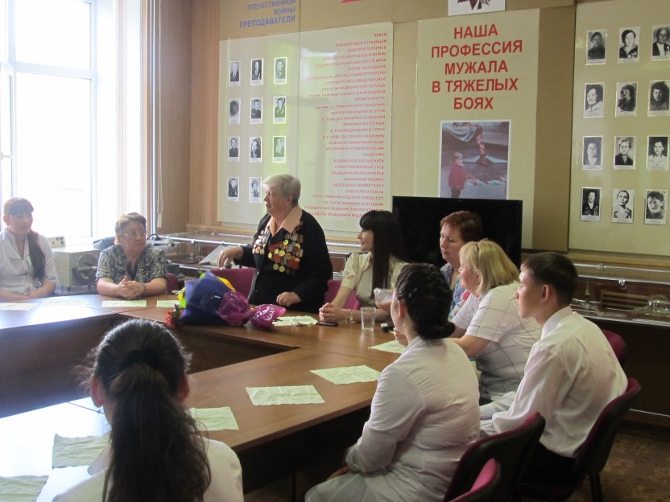
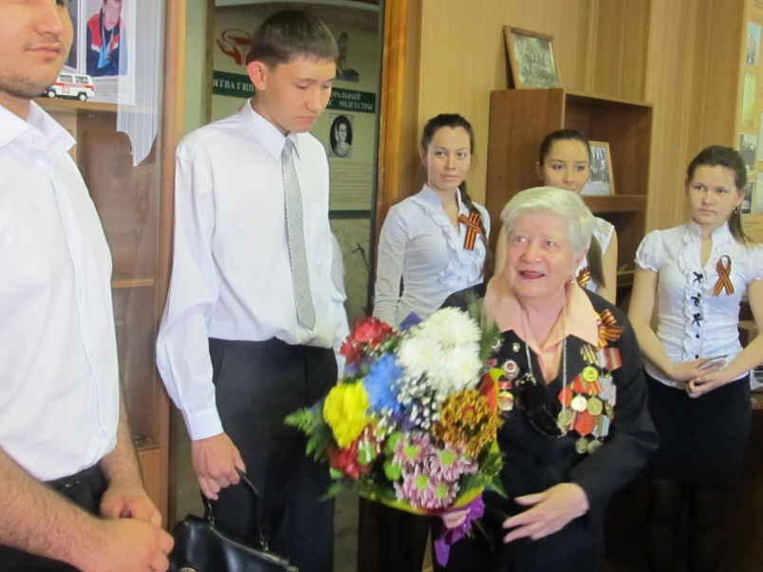
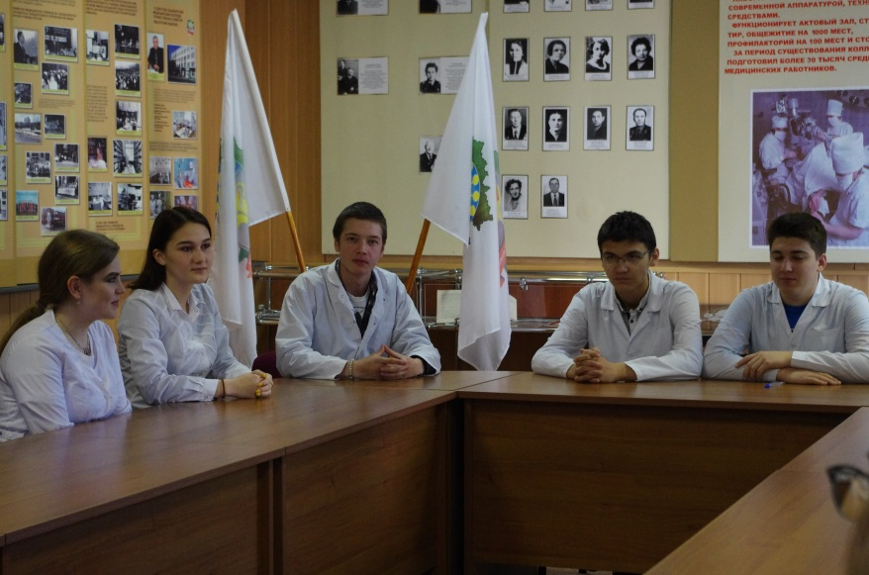
КЛАССНЫЕ ЧАСЫ И ВСТРЕЧИ С ВЕТЕРАНАМИ ВОЙНЫ И ТРУДА

Slide 13
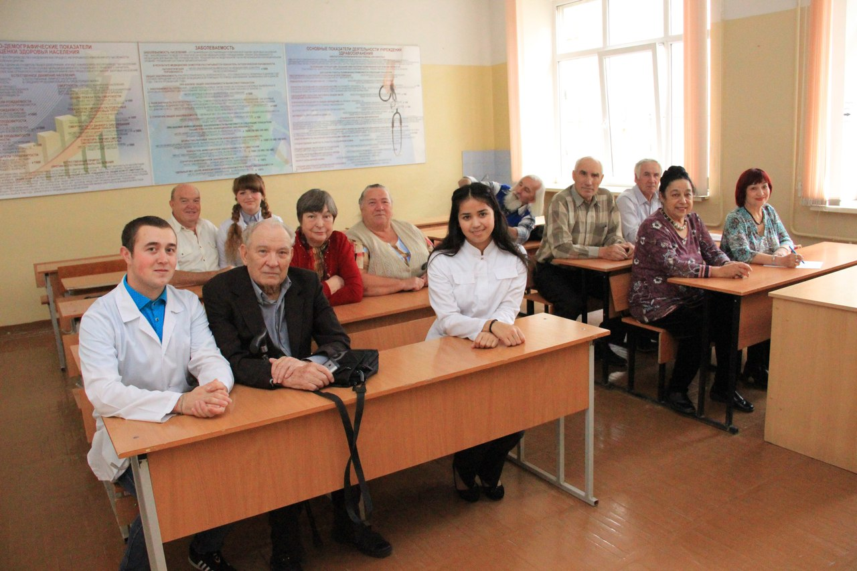
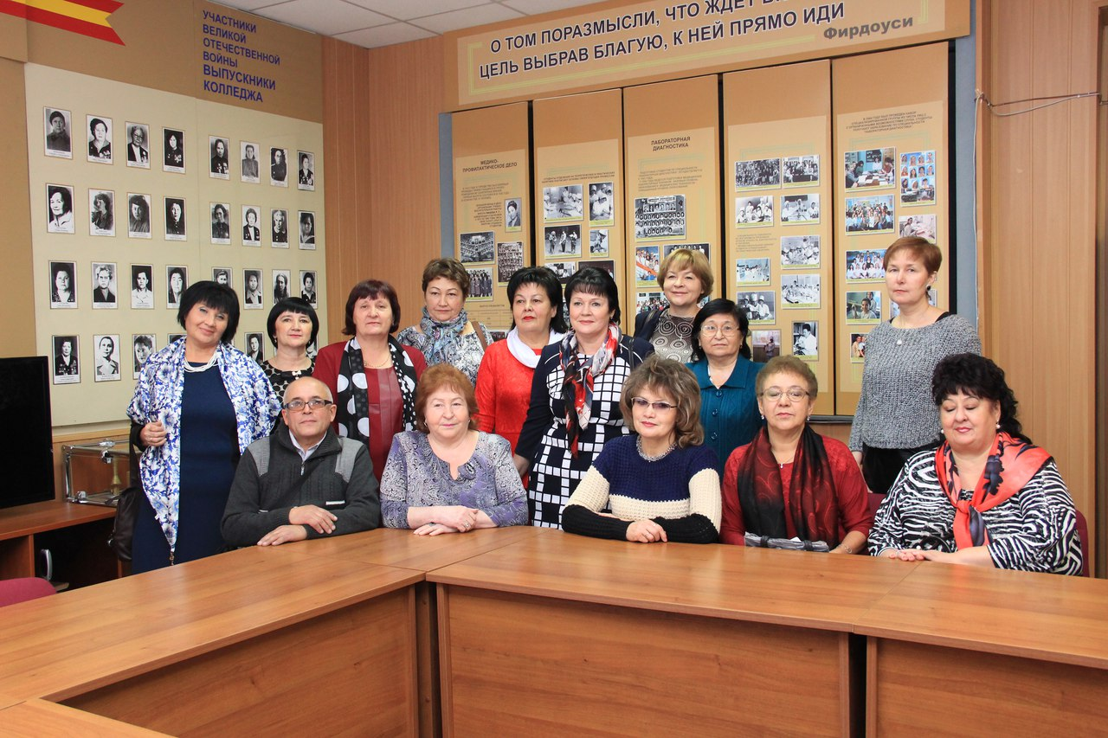
ВСТРЕЧИ ВЫПУСКНИКОВ КОЛЛЕДЖА

Slide 14
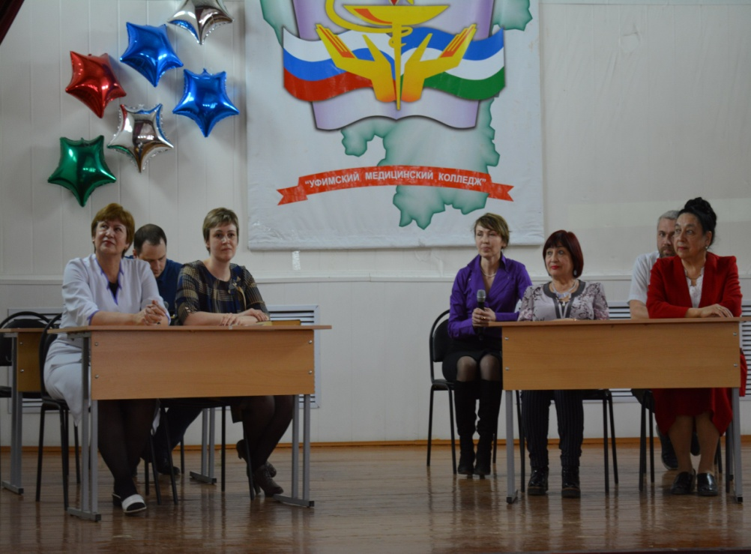
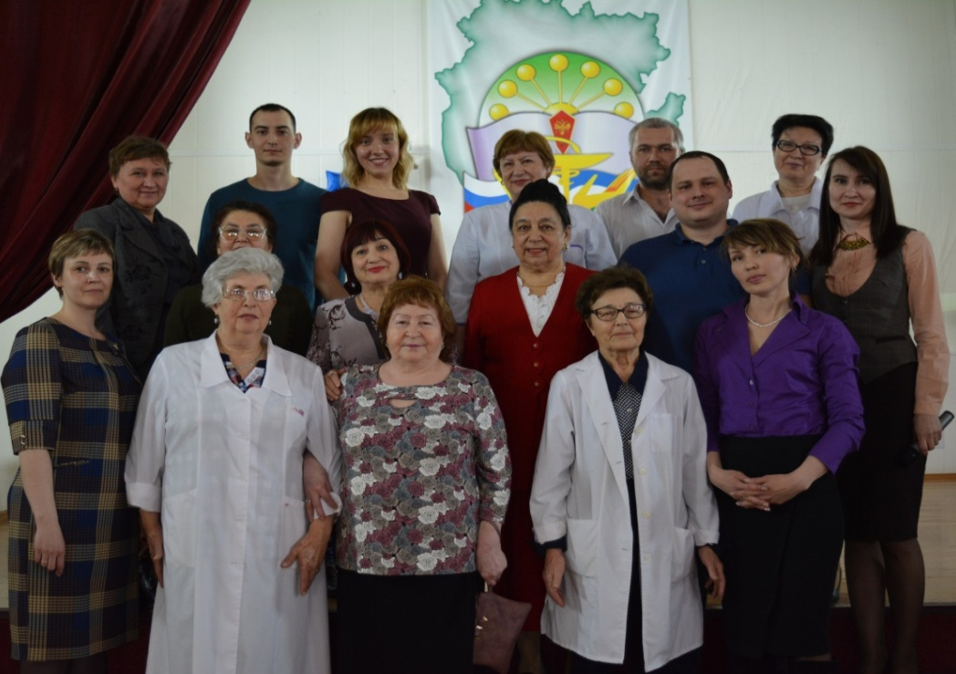
К 110-ЛЕТИЮ КОЛЛЕДЖА БЫЛ ПОДГОТОВЛЕН ЦИКЛ МЕРОПРИЯТИЙ.
Были проведены отделенческие
мероприятия:
- встреча с выпускниками-преподавателями колледжа;
- несколько встреч с выпускниками различных лет;
- викторины по истории колледжа.

Slide 15
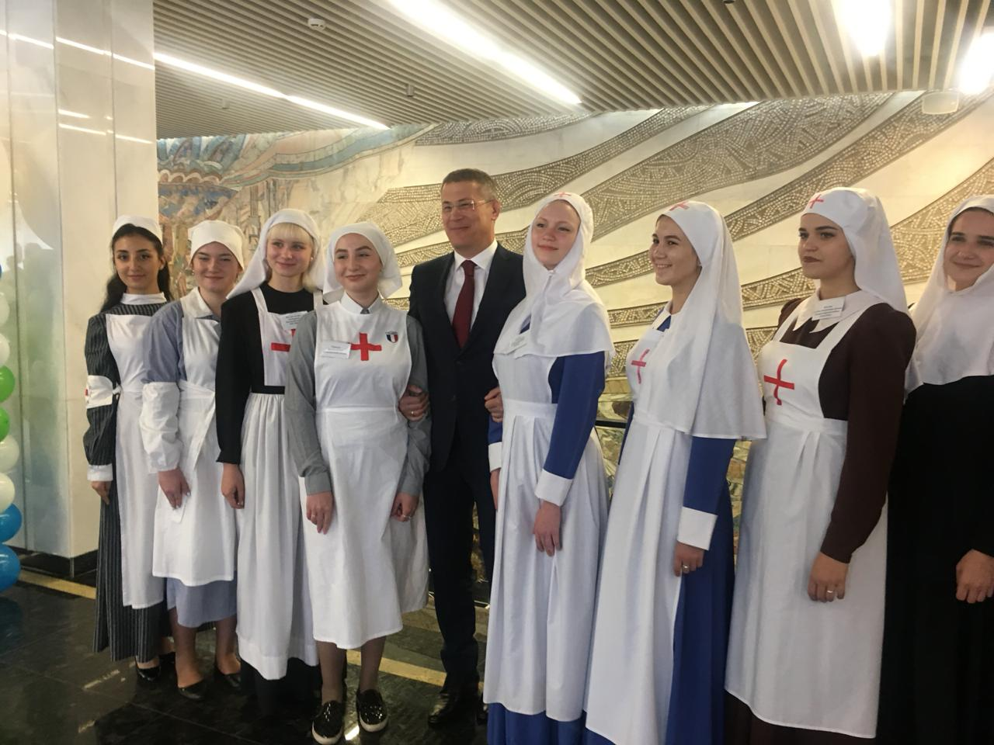
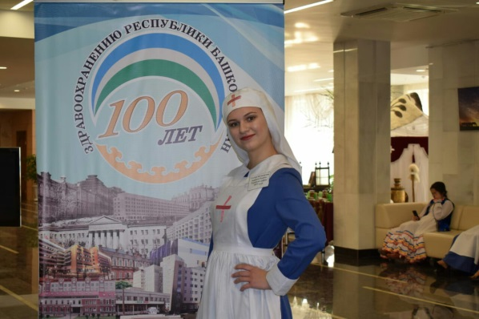
ЭТА РАБОТА БЫЛА ПРОДОЛЖЕНА К 100ЛЕТИЮ ЗДРАВООХРАНЕНИЯ РЕСПУБЛИКИ БАШКОРТОСТАН.

Slide 16
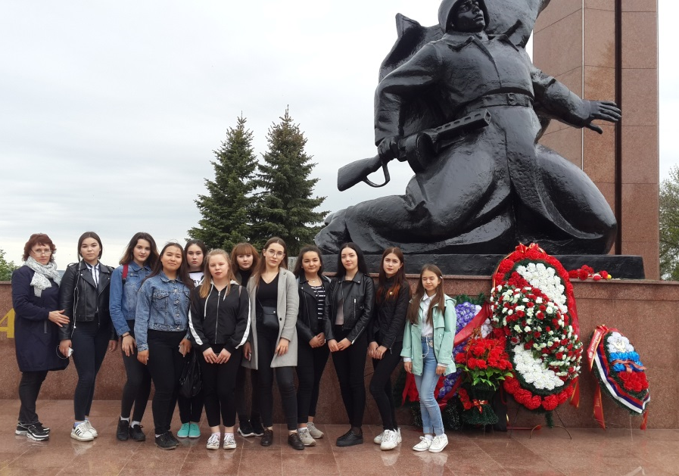
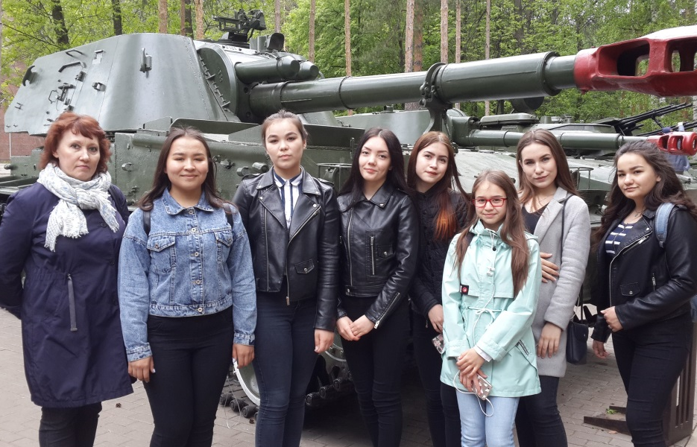
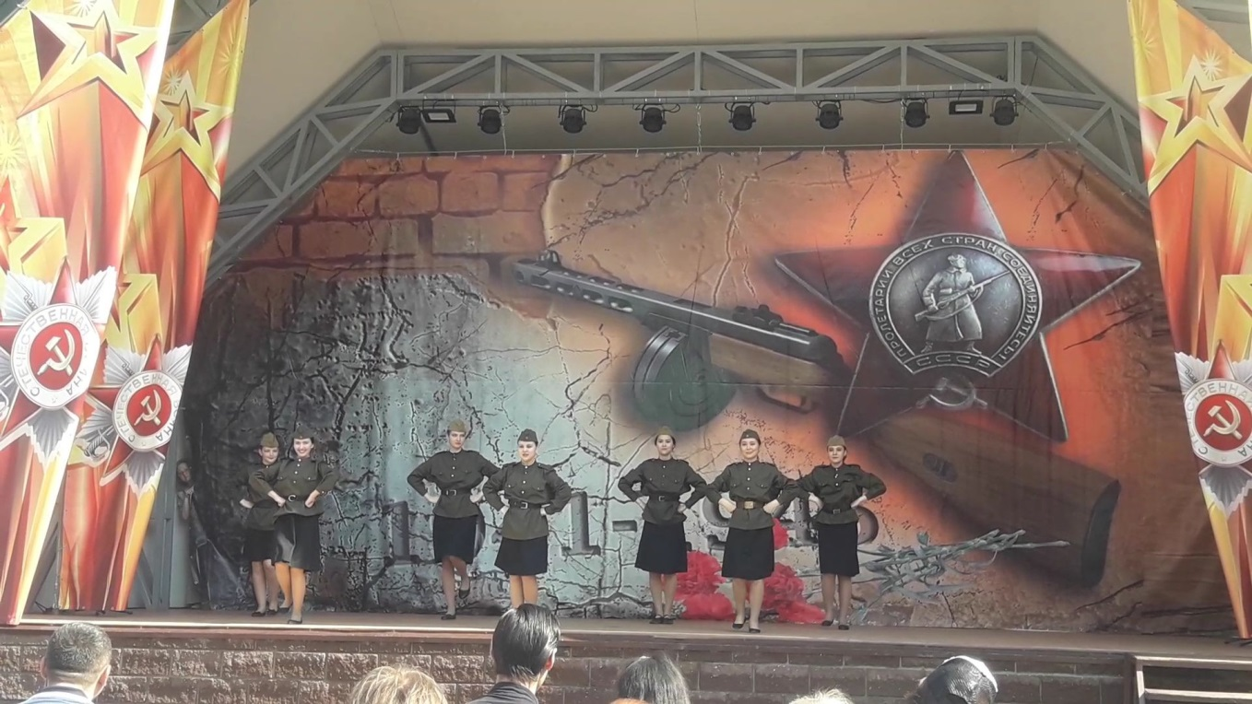
СТУДЕНТЫ КОЛЛЕДЖА НА ЭКСКУРСИИ В ПАРКЕ ПОБЕДЫ
ТВОРЧЕСКИЙ КОЛЛЕКТИВ НА ПРАЗДНИЧНОМ КОНЦЕРТЕ 9 МАЯ В ПАРКЕ ИМ. М. ГАФУРИ

Slide 17
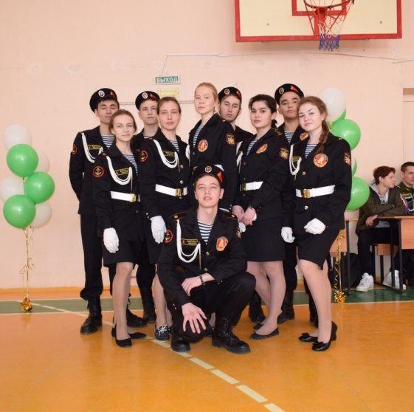
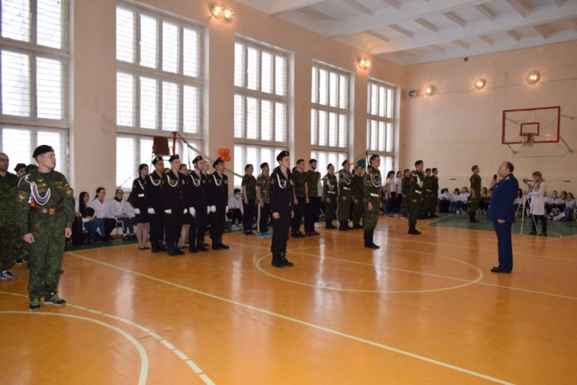
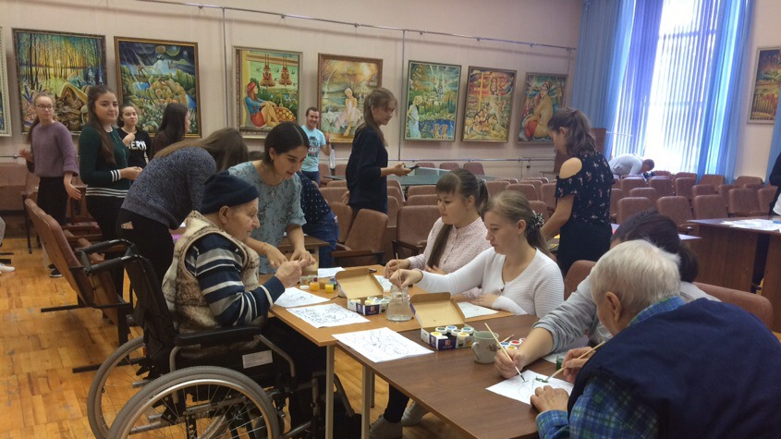
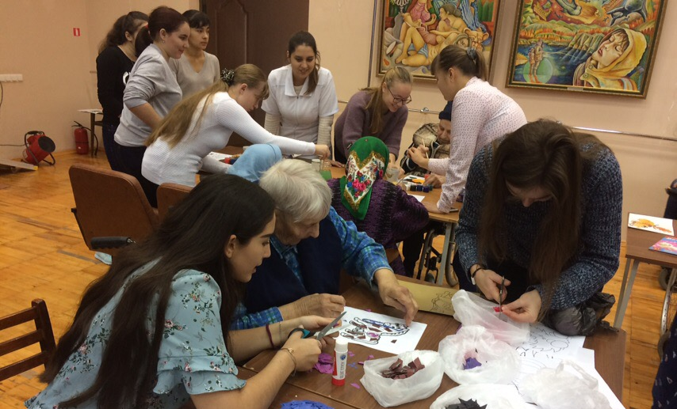
ВОЕННО-СПОРТИВНЫЙ КОНКУРС СРЕДИ КОМАНД ОТДЕЛЕНИЙ КОЛЛЕДЖА, ПОСВЯЩЕННЫЙ ДНЮ ЗАЩИТНИКА ОТЕЧЕСТВА.
МЕРОПРИЯТИЕ ПОСЕТИЛИ ПОЧЕТНЫЕ ГОСТИ - ВЕТЕРАНЫ ВОЙН АФГАНИСТАНА
СТУДЕНТЫ УФИМСКОГО МЕДИЦИНСКОГО КОЛЛЕДЖА ВО ВРЕМЯ БЛАГОТВОРИТЕЛЬНОГО МЕРОПРИЯТИЯ «ДОБРЫЕ РУКИ» В УФИМСКОМ ДОМЕ-ИНТЕРНАТЕ

Slide 18
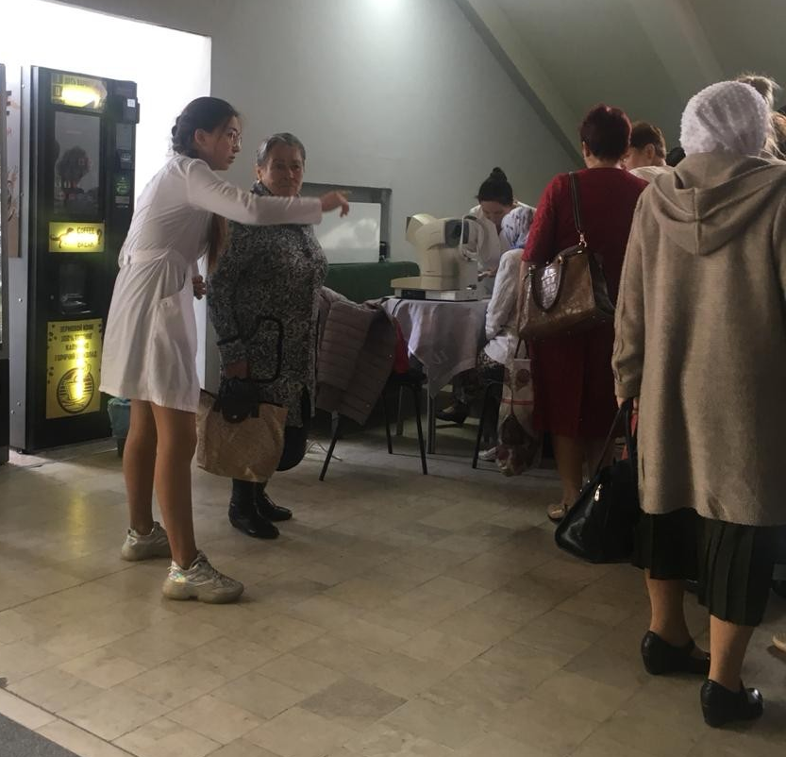
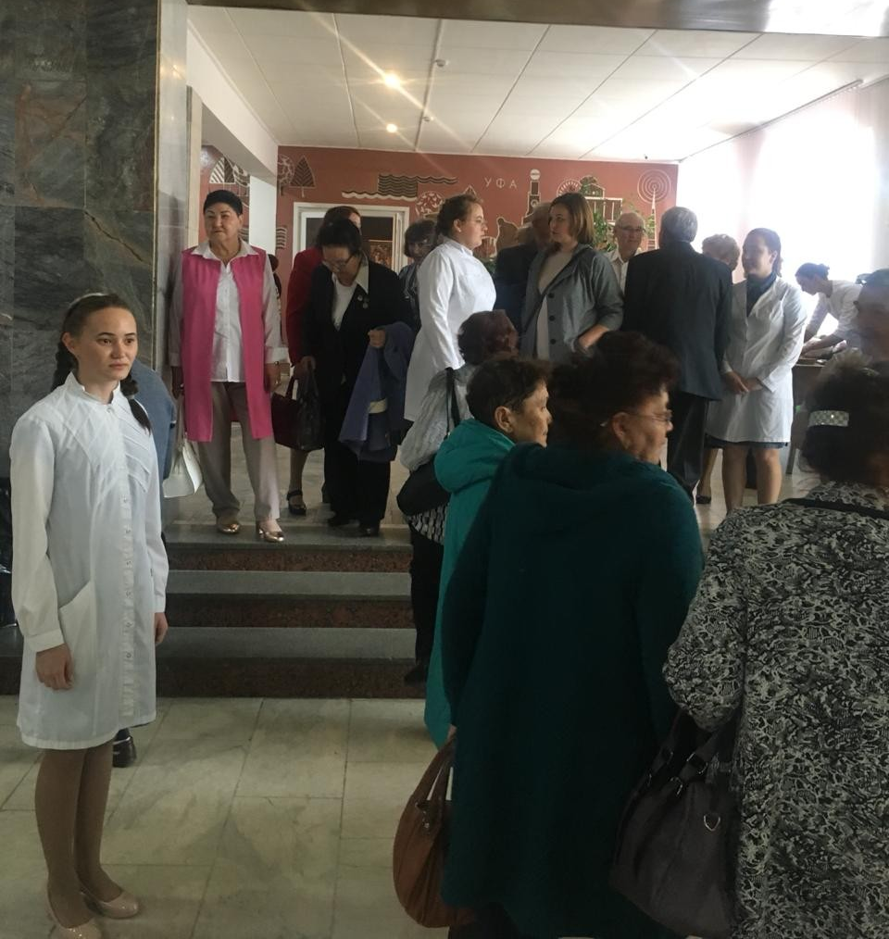
СТУДЕНТЫ-ВОЛОНТЕРЫ КОЛЛЕДЖА ВО ВРЕМЯ ПРАЗДНИЧНОГО МЕРОПРИЯТИЯ «ДЕНЬ МЕДИЦИНСКОГО РАБОТНИКА» ОКАЗЫВАЮТ СОДЕЙСТВИЕ ВО ВСТРЕЧЕ И СОПРОВОЖДЕНИИ ВЕТЕРАНОВ

Slide 19
Организуя и проводя работу кабинета истории колледжа, мы ставим задачу привлечь, заинтересовать как можно большее количество студентов колледжа, воспитывать чувство гордости за свою профессию, за героических медиков военного времени, за наших выпускников, умение лучше понимать и продолжать славные традиции колледжа.
Мы стараемся протянуть связующую нить с различными поколениями медиков, воспитанных нашим учебным заведением и делаем это с большой благодарностью и любовью.

Slide 20
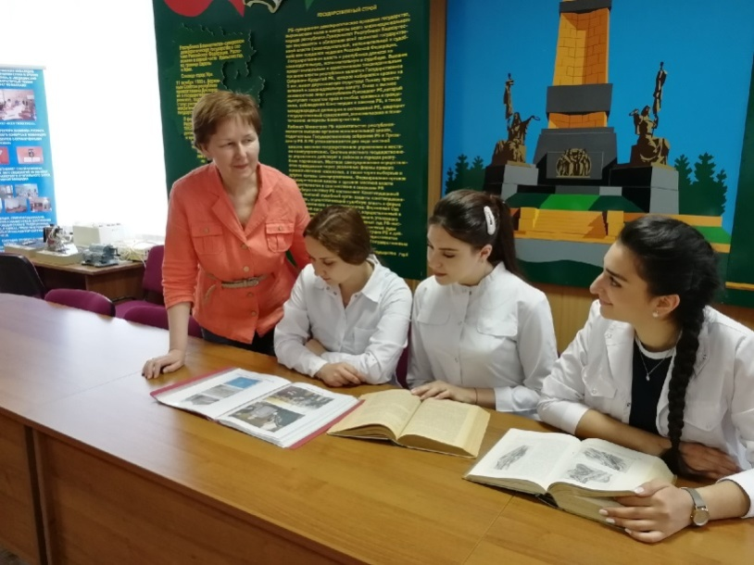
ЧЛЕНЫ ИСТОРИЧЕСКОГО КРУЖКА ЗА РАБОТОЙ

